Slide 1
GameOn
Projet n°4
Clément VITTI

Slide 2
Le Contexte
Site d’inscription à des concours et tournois de jeux-vidéo en ligne
Intégration HTML/CSS déjà effectuée
Adaptation du site aux différents supports (Mobile, Tablette, Desktop)
Formulaire d’inscription avec des contraintes sur les champs

Slide 3
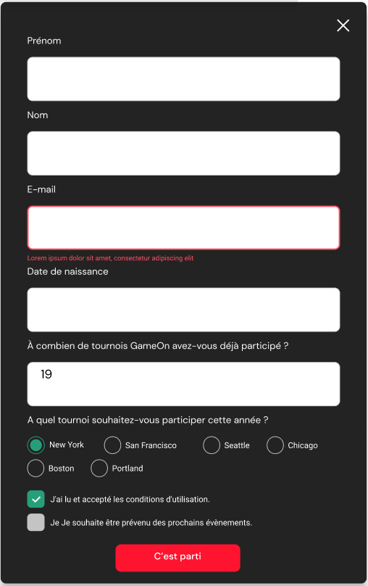
Les maquettes
Formulaire d’inscription

Slide 4
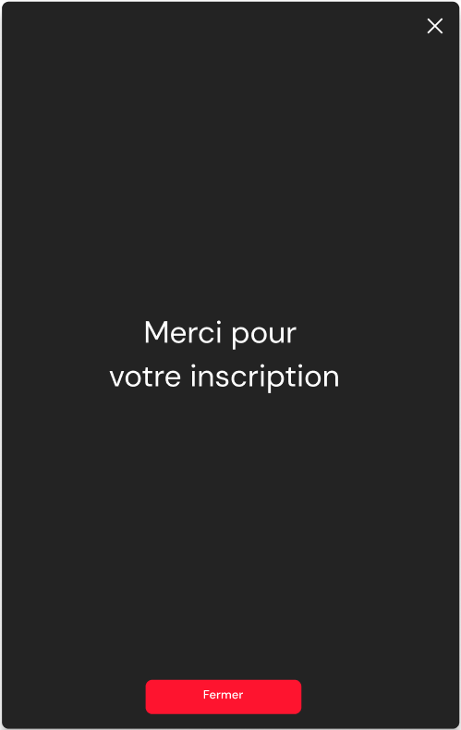
Les maquettes
Pop-up de confirmation d’inscription

Slide 5
Rendu visuel du projet
Accéder au projet GameOn

Slide 6
Difficultés rencontrées
Etablir les contrôles de saisie à mettre en place sur le formulaire :
- Limitation des types de caractères saisis
- Nombre minimal de caractères
- Plage définie pour la saisie de nombres
- Format à respecter pour l’adresse email
- Obligation de renseigner certains champs pour valider le formulaire
Changer le comportement du bouton d’envoi du formulaire pour permettre des contrôles de saisie approfondis
Afficher une fenêtre de confirmation après validation du formulaire

Slide 7
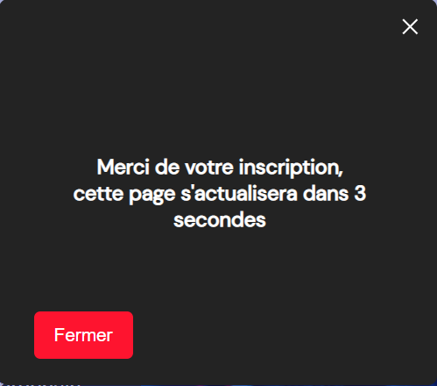
Solutions appliquées
Annulation de l’envoi du formulaire lors du clic sur le bouton
Mise en place des contrôles de saisie sur chaque champ qui nécessite une ou plusieurs restrictions avec vérification via l’API Validation
Après validation de tous les champs, envoi du formulaire déclenché via le script
Affichage d’une fenêtre de confirmation après validation du formulaire
Envoi du formulaire avec un délai pour laisser le temps à l’utilisateur de prendre en compte la confirmation

Slide 8
Résultats
Application utilisable sur tout type de support, du mobile avec une résolution d’écran très petite, aux grands écrans.
Des champs de formulaire restreints pour éviter les informations incohérentes entrées par l’utilisateur
Erreurs visibles sur le formulaire afin de guider l’utilisateur sur ce qui ne convient pas dans ses entrées invalidées
Un formulaire réactif pour une meilleure expérience utilisateur

Slide 9
FIN DE LA PRÉSENTATION

